Slide 1
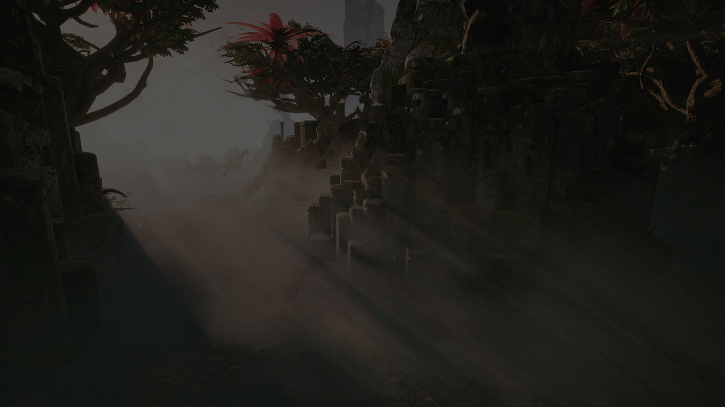
线性变换与表面几何体表示
刘军 liujun8@kingsoft.com

Slide 2

课程内容
线代基础与变换
表面的几何表示
贴图技术概述
Notes:
课程主要内容 在变换，MVP，三角面等。

Slide 3
第一部分
线代基础与变换

Slide 4
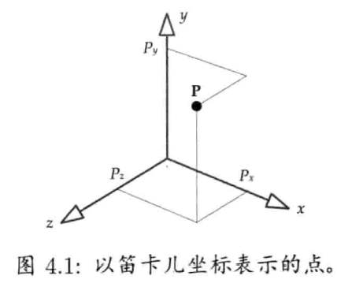
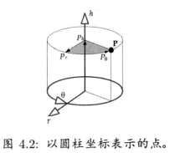
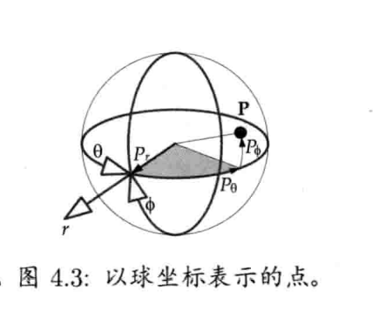
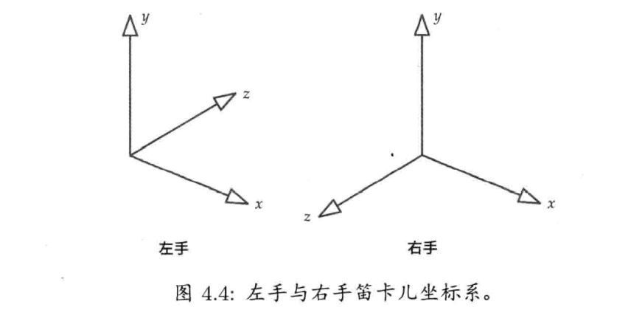
点
物体几乎都是由三角形组成的，三角形顶点（Vertex）则以点（Point）表示
属性：位置（Position）、方向（Orientation）、缩放（Scale）
点在空间的位置：笛卡尔坐标系、圆柱坐标系、球坐标系
左手坐标系（LH）、右手坐标系（RH）
Notes:
为什么是三角形，不是四边形。
注意一下 Vertex和 Point的区别。
笛卡尔坐标系: 三个相互垂直的轴，各个轴的分量
圆柱坐标系：垂直高度轴h, 从垂直轴发射出来的辐射轴r、和yaw角度 θ
球坐标系：俯仰角(Pitch)，偏航角(Yaw), 半径长度r
根据特殊需求选择合适坐标系，比如一个漩涡特效适合用圆柱坐标系来制作。

Slide 5

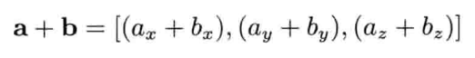
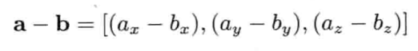



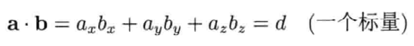

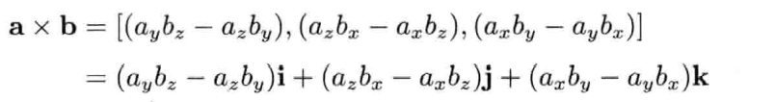
矢量(向量)
模和方向、标量
基矢量（Basis Vector）：按笛卡尔坐标轴定义的三个正交单位矢量（Orthogonal Unit Vector）
矢量与标量乘法、矢量加减法、单位矢量
归一化：求单位矢量的过程
法矢量：垂直于某表面的矢量
点积（Dot Product）：点积结果是一个标量
叉积（Cross Product）：叉积结果是一个矢量，垂直于两个相乘向量
Notes:
基矢量表达 向量 (5, 3, -2) = 5i + 3j – 2k
简单应用举例：计算两球是否相交， 根据给定球心C1, C2 获得矢量d = C2 – C1, 求d的模 d=|d| 跟 两半径之和比较
法矢量：根据一个点和一个法矢量 可以定义一个平面(plane)

Slide 6
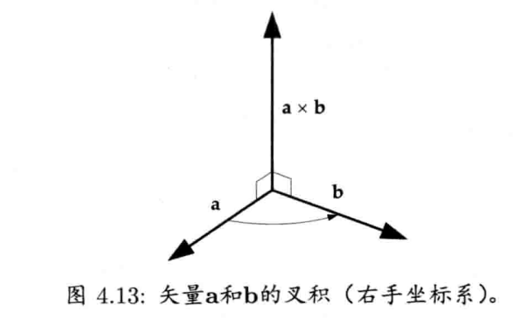
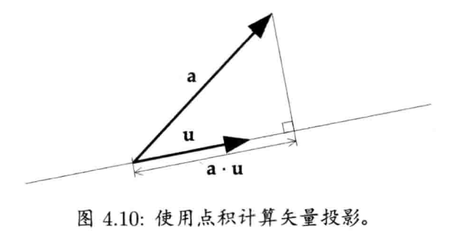
点积
叉积
图形学意义：若u为单位矢量，则点积（a.u）表示在由u方向定义的无线长度直线上，a的投影（Projection）长度。
应用：可用于判定共线或反向。
图形学意义：产生新的向量，向量垂直两相乘矢量。
叉积方向：右手法则。
应用：判定力矩方向；根据已知朝向和正上方求转向；求解平面法向量。
Notes:
点积：比如当我们想知道某个敌人是在玩家的前面还是后面的时候， 可以减法 求得 玩家位置P到敌人位置E的矢量， v = E-p， 再根据玩家面朝的方向矢量f, 则 点积为正，敌人在玩家前面，点积为负，敌人在玩家后面
叉积：常见于依据角色正方向和 世界空间向上矢量，根据叉积求转向； 物理学中可以计算力矩，叉积方向为力矩方向。 已知三个点p1, p2, p3 求法向量 n = normalize[ (p2-p1) x (p3 – p1)]

Slide 7
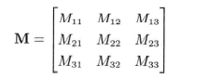
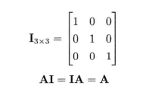
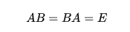
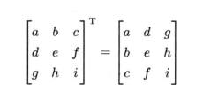
矩阵
Matrix: 由m * n个标量组成的长方形数组。可将3 * 3矩阵的行和列看做三维矢量。
标准正交矩阵：3 * 3矩阵中所有行或列矢量为单位矢量。
将表示为线性变换的矩阵利用矩阵乘法施于点或矢量，可以实现三维变换。
单位矩阵、逆矩阵、转置矩阵。
Notes:
单位矩阵：乘以任何其他矩阵，结果和原来一样的矩阵。
逆矩阵：一个矩阵乘以逆矩阵为单位矩阵。 矩阵A将物体绕z轴旋转30度， 则A的逆会绕z轴旋转-30度。 右图 AB= BA=E，E为单位矩阵， 则 B为 A的逆矩阵。
转置：按原矩阵进行行列互换

Slide 8
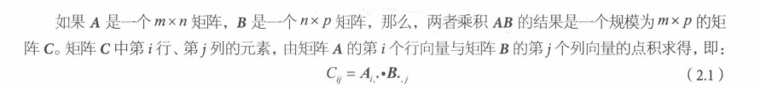
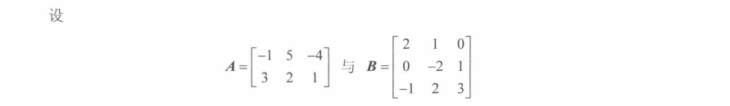
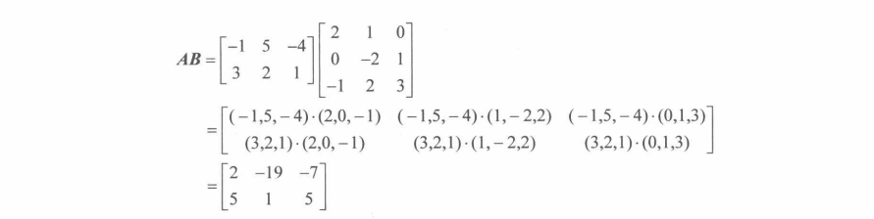
矩阵变换
某些条件下，4*4矩阵可以表示任意三维变换，包括平移（Translation）、旋转（Rotation）、缩放（Scaling）。
将表示为线性变换的矩阵利用矩阵乘法施于点或矢量，可以实现三维变换。
仿射矩阵：是一种4*4变换矩阵，它能维持变换前后的平行性和相对距离比，由平移旋转缩放组合的变换都是仿射矩阵。
仿射矩阵都有逆矩阵。
Notes:
注意变换矩阵在矩阵乘法中的书写次序， 因为其内部维数必须相等，因为 1* n行向量城西 n* n 变换矩阵， 变换矩阵在 行向量右侧；
将 n *n变换矩阵 作用 n*1 列向量，变换矩阵在列向量左侧。

Slide 9
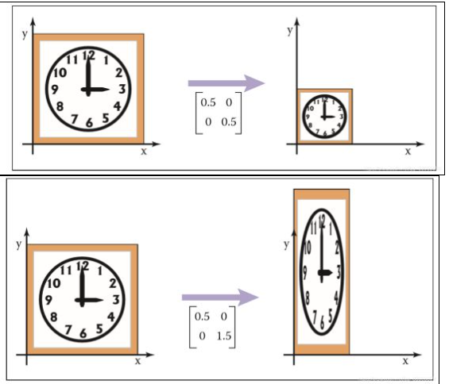
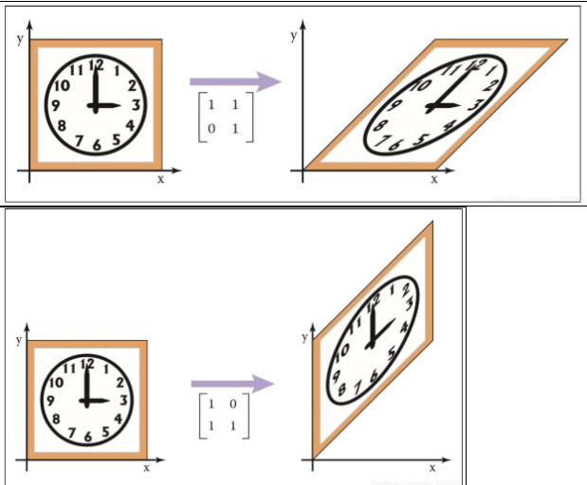
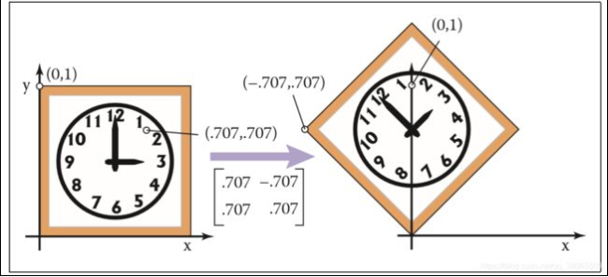
变换示例
缩放
切变
旋转

Slide 10
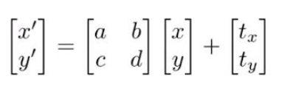
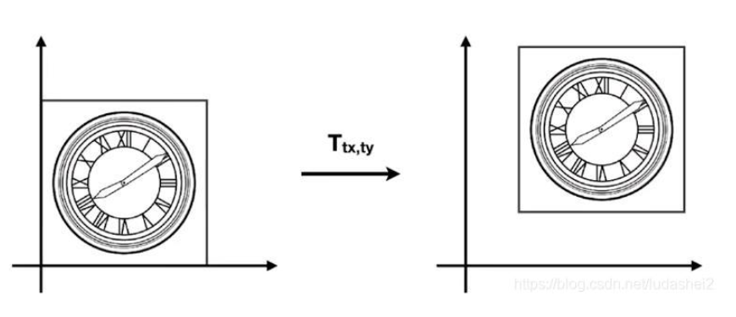
变换示例
平移
平移矩阵涉及到了矩阵的加法，实际上的平移不是线性变换。
因此仿射变换就是 线性变换+平移，为了将平移也写成矩阵形式，需要引入齐次坐标。
Notes:
我们知道 平移、旋转和缩放都可以用矩阵来表达，平移是矩阵相加，旋转跟缩放是矩阵相乘，综合起来可以表示为p’ = m1 * p + m2 (m1旋转缩放矩阵，m2平移矩阵， p原向量，p’变换后向量)。
引入齐次坐标的目的是为了合并矩阵运算中的乘法和加法，表示为 p’ = p * m形式。

Slide 11
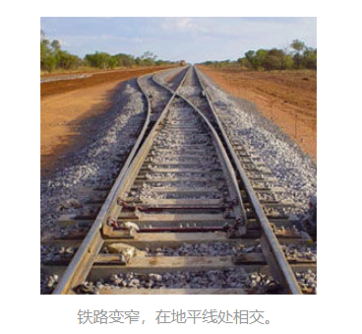
齐次坐标
问题：同一平面的两条平行线不能相交，但是在投影空间中，两条平行的轨道在地平线处相交，也就是无限远的一点，那么如何描述该问题？
解决方案：齐次坐标，用N+1个数来表示N维坐标的方式。我们在2d坐标末尾加上一个w, 点表示为(x, y, w)。w用来表示平移的分量，当在无穷远处，w=0。
点（Ax, Ay, Aw）都对应笛卡尔空间(x/w, y/w)，因此这些的点是齐次的

Slide 12
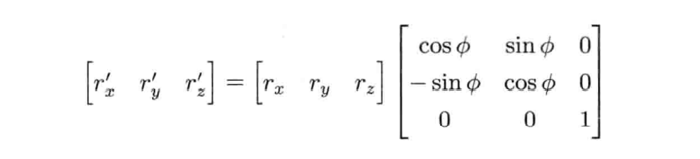
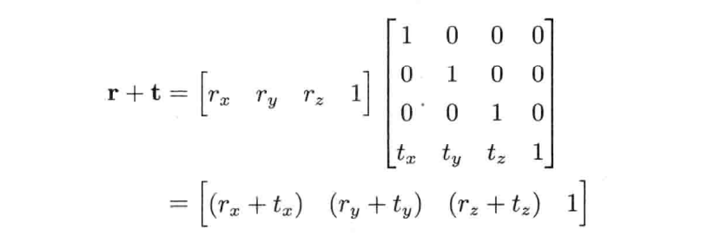
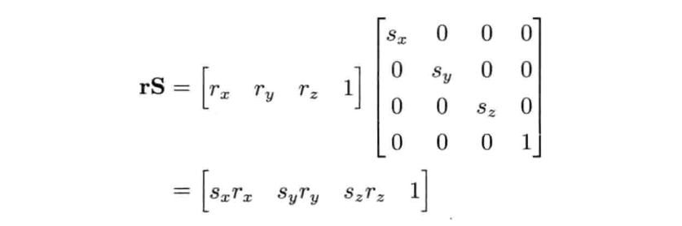
齐次坐标
概念：用N+1个数来表示N维坐标的方式。我们把矢量r的第四个元素称为w,当点或矢量从三维延伸至4维，便称为齐次坐标。
旋转矩阵举例：右图为三维中绕z轴旋转（默认为行向量）
旋转矩阵二维推导
平移矩阵举例：假设不需要旋转缩放，左上3x3为单位矩阵，将平移向量置于末行，可得到4x4的平移矩阵
缩放矩阵：为矩阵r施加缩放因子S

Slide 13
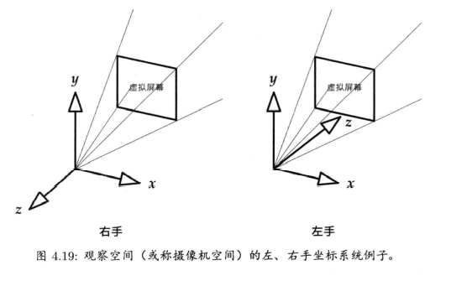
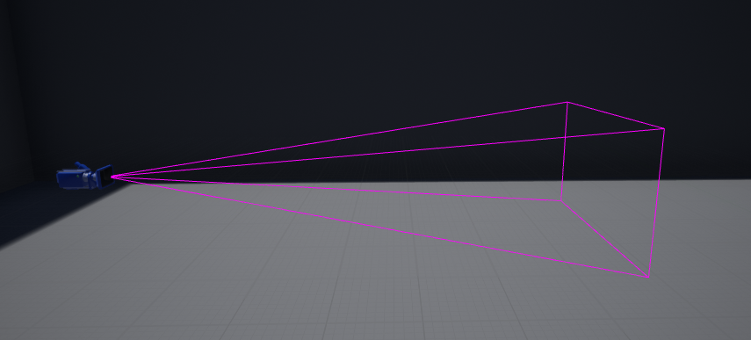
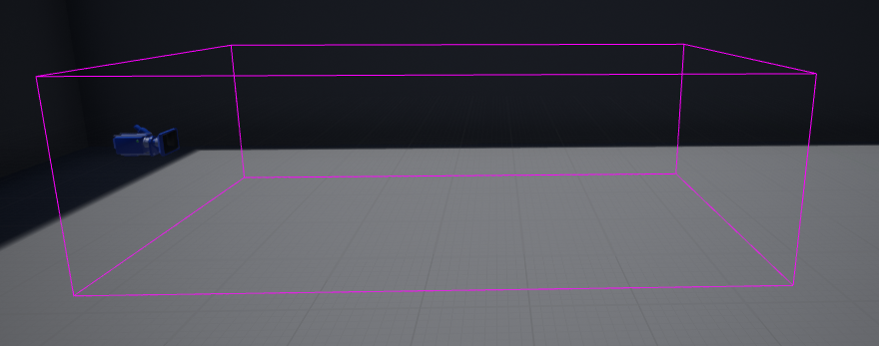
坐标空间
模型空间（Model Space）：模型三角形顶点所在的坐标系。
世界空间（World Space）:游戏世界中所有物体所在的坐标系，世界原点可以置于任何位置，通常在可玩游戏空间的中心。
观察空间（View Space）：又叫摄像机空间，固定于摄像机的坐标系，原点一般在摄像机的焦点。
裁剪空间：通过构建裁剪矩阵（也叫投影矩阵），对渲染图元进行裁剪，位于空间外部的图元将会被剔除。
透视投影
正交投影
Notes:
模型空间：以人为例，通常在人的足部和地面之间。

Slide 14
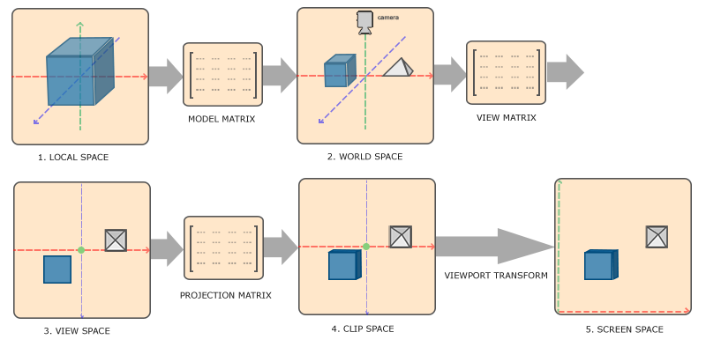
MVP变换
要把一个顶点绘制在屏幕上，我们需要经过几个变换矩阵，其中最重要的几个是模型（Model）、观察(View)和投影（Projection）矩阵。
顶点始于模型空间，它在之后会变为世界坐标，观察坐标，裁剪坐标，并最后以屏幕坐标的形式结束。
我们在屏幕上可见的所有顶点，都为标准化设备坐标（Normalized Device Coordinate, NDC）,每个顶点坐标都在-1.0到1.0之间。
NDC坐标经过光栅化(Rasterizer),将他们变成屏幕的二维坐标。

Slide 15
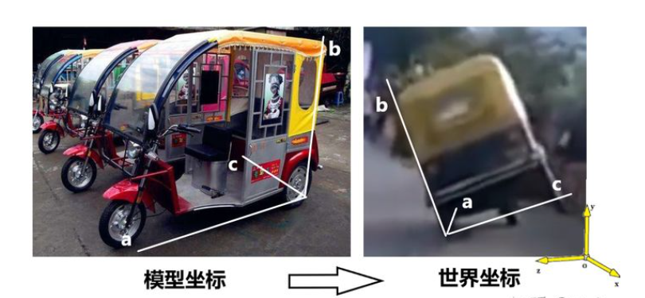
模型变换
变换前：模型坐标空间
变换后：世界坐标空间
目的：计算模型顶点在世界中的位置。
3d模型的顶点都是基于自身坐标系存储的，在世界空间中，模型的位置由世界坐标决定。根据模型在世界坐标系中平移T,旋转R,缩放S, 可以得到模型变换矩阵 T *R *S。设P’为顶点在世界中的位置，P为顶点在模型空间位置有P’= T * R * S * P

Slide 16
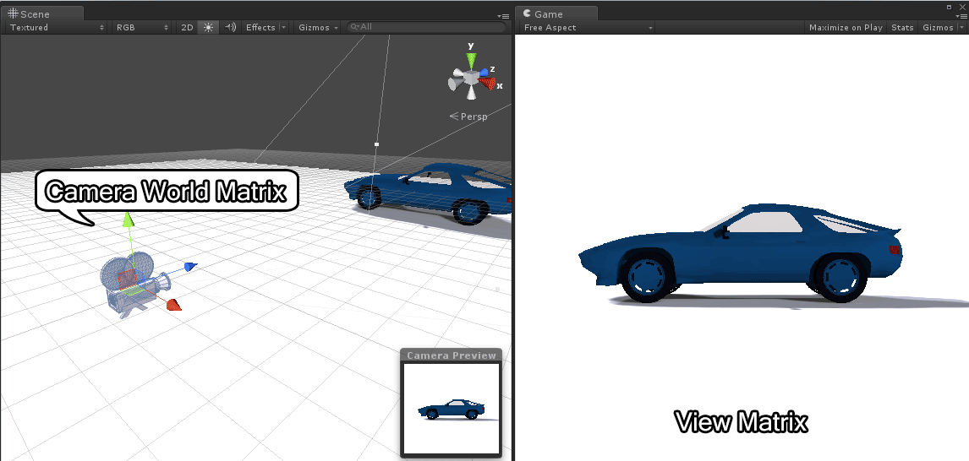
视图变换
变换前：世界坐标空间
变换后：相机坐标空间
目的：计算物体对相机的相对位置，以便进行后续变换
根据当前相机在世界空间坐标(eye point), 观察点中心(look at), 向上向量(up vector)来构建 视图变换矩阵。
摄像机视图变换
推导

Slide 17
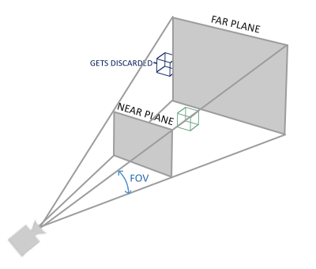
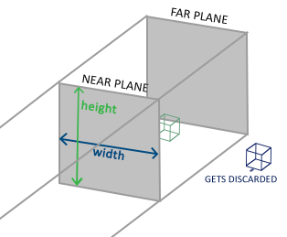
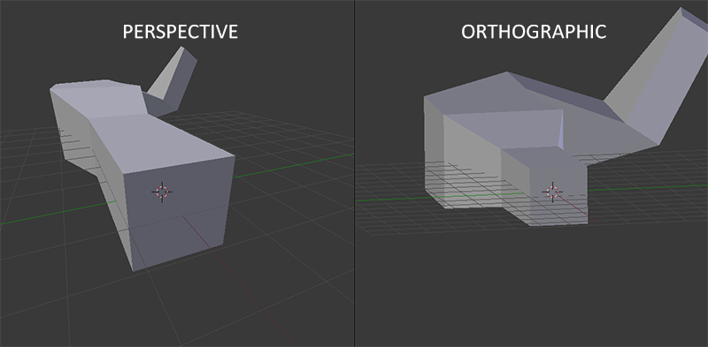
投影变换
变换前：相机坐标空间
变换后：裁剪空间
沿相机观察方向按一定规则延伸出的几何空间，几何区域外的点会被裁减掉。几何区域就是裁剪空间。
裁剪空间定义：正交投影、透视投影
投影矩阵计算过程
Notes:
上面提到的几何区域 指的是由投影矩阵创建的观察箱，按照形状可以分为 正交投影和透视投影。
过程一般分为如下几步：
1. 定义投影变换几何区域，正交投影：镜头位置，宽w, 高h, 近平面near plane, 远平面far plane
透视投影：视野FovH, FovW, 近平面near plane, 远平面far plane
2. 对投影区域进行剔除，任何出现在投影区域外的点都将被裁减掉。

Slide 18
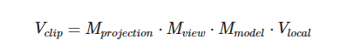
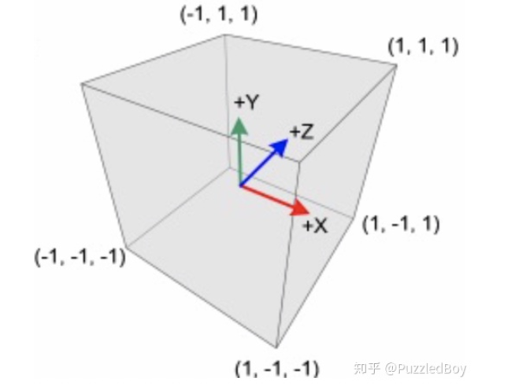
视口变换
对裁剪空间顶点进行剔除(Vertex Shader)
透视除法将裁剪空间顶点转换至NDC空间
透视除法将顶点的四个分量除以w分量，就从裁剪空间转到NDC空间
NDC是一个长宽高取值范围为[-1,1]的立方体。
视口变换将NDC转成屏幕空间，然后在输出到 Pixel Shader着色。
NDC ClipSpace ScreenSpace讲解
Notes:
顶点经过MVP矩阵变换之后，被变换到了裁剪空间，GPU做裁剪，剔除裁剪空间之外的顶点，然后在做透视剔除将顶点转到NDC空间；
透视除法将顶点的四个分量除以w分量，就从裁剪空间转到NDC空间。
DirectX NDC的z方向取值是0-1

Slide 19
第二部分
表面的几何表示

Slide 20
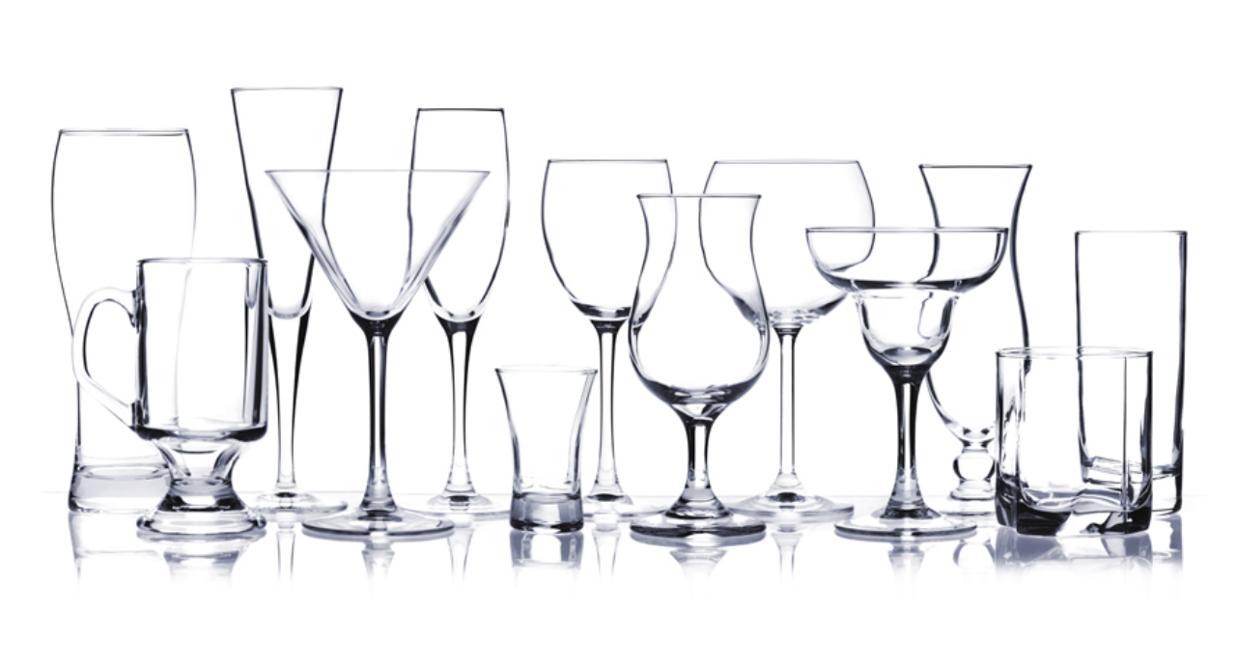
几何体示例
Notes:
不同形状的玻璃杯，展现出来不同样式的几何线条

Slide 21
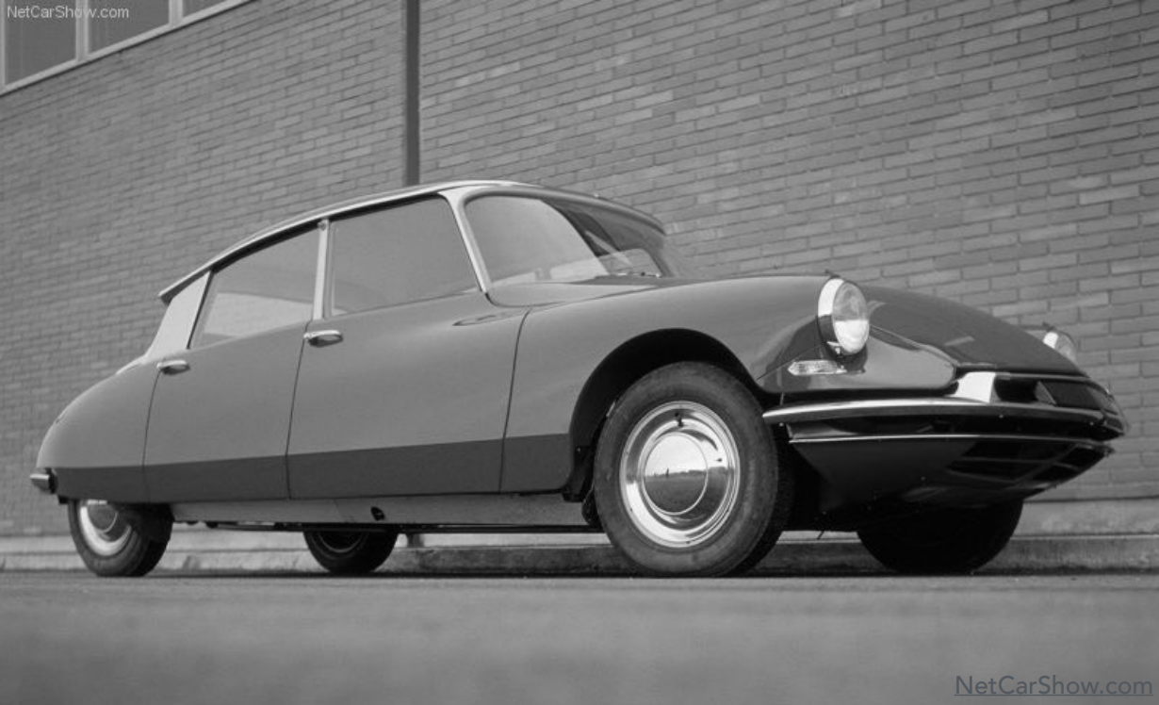
几何体示例
Notes:
车子的表面由不同的曲面组成，各个曲面之间的过渡都很光滑。

Slide 22

几何体示例
Notes:
柔软的布料并不是简单的几何形体，线条之间有摩擦力，并且还伴随着透明效果

Slide 23
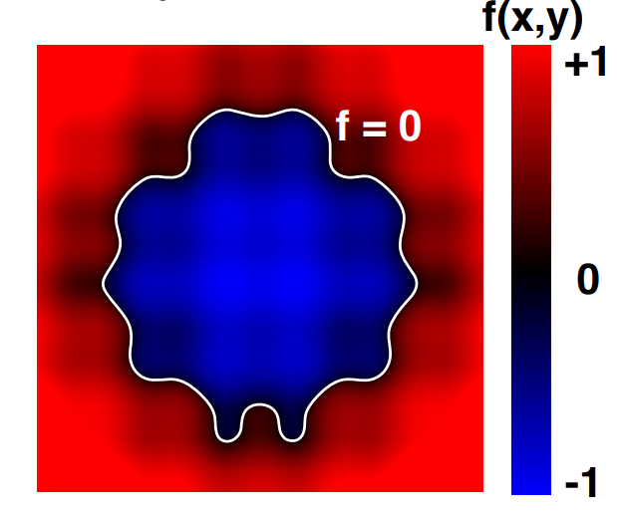
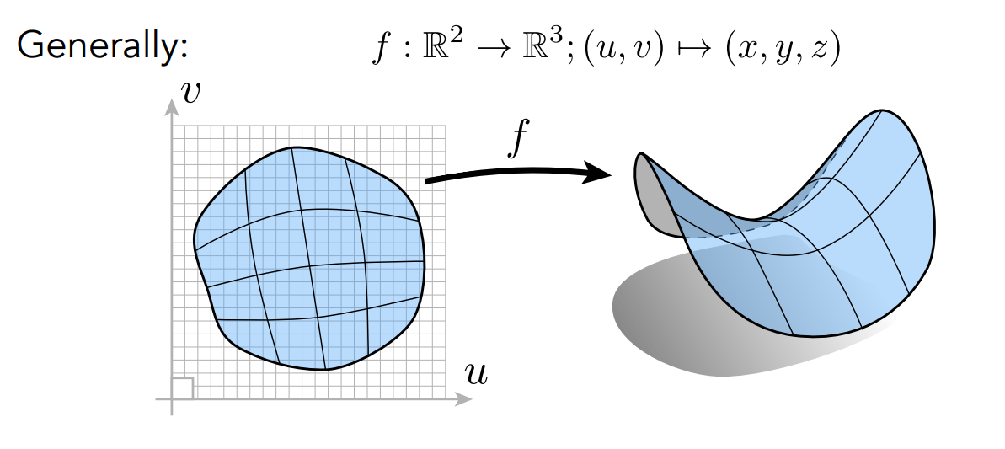
表面常见表示法
隐式几何（Implicit Surface Equation）:比如一个远点的球体表面，可用x^2 + y^2 + z^2 = r^2表示。 Implicit意味着等式未解决x, y , z，而只是告诉你点之间的关系。
显式表示（Parametric Surface Equation）:直接给出表面上的点或通过参数映射，如右图，二维的uv通过一定的映射关系f, 可以映射到三维的曲面坐标。

Slide 24
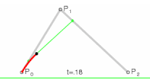
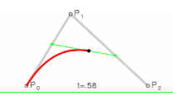
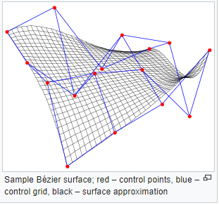
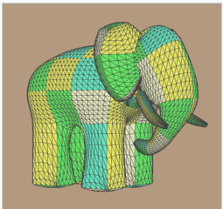
表面常见表示法
贝塞尔曲线
贝塞尔曲面

Slide 25
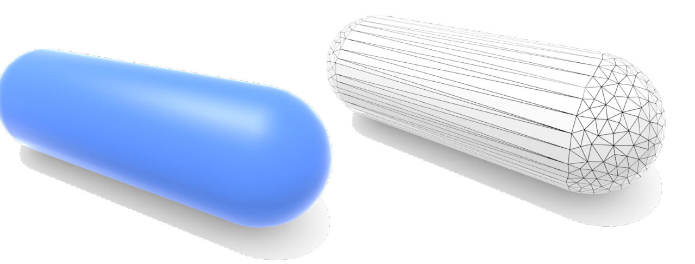
三角形网格
选取三角形构造表面的优点
三角形是最简单的多边形
三角形必然是平坦的
三角形多次转换之后仍然维持三角形，对于仿射转换和透视转换也成立
几乎所有的商用图形加速硬件都是为三角形光栅化而设计

Slide 26
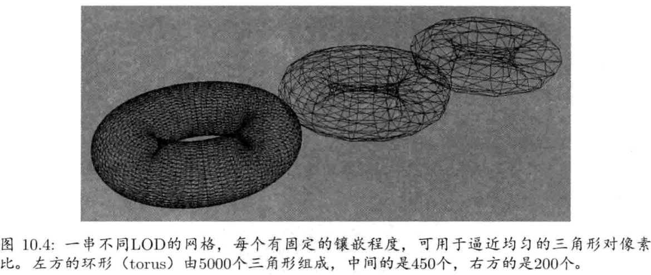
三角形网格
选取三角形的优点
三角形是最简单的多边形
三角形必然是平坦的
三角形多次转换之后仍然维持三角形，对于仿射转换和透视转换也成立
几乎所有的商用图形加速硬件都是为三角形光栅化而设计
三角形镶嵌（Tessellation）
把表面分割为一组离散多边形（三角形或四边形）的过程
层次细节（ LOD ）:设计不同版本的三角形网格链去逼近。

Slide 27
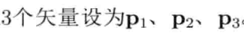
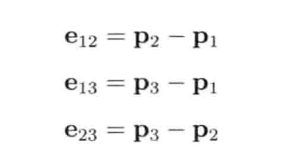


构造三角形网格
三角形由三个顶点的位置矢量定义。
相邻顶点的位置矢量相减得到3条棱的矢量，任意两棱矢量的叉积，归一化后就能得到单位面法线N
依照法线方向定义三角形正面和背面。
三角形网络就是一个三角形表，表中每个三角形对应3个顶点。为更高效，通常会索引化三角形表，组成索引缓冲（Index Buffer）

Slide 28

三角形网格顶点属性
三角形的视觉特性都是记录在网格的顶点上的。
位置矢量(p)、顶点法线(n)、顶点切线(t)、漫反射坐标、纹理坐标、蒙皮权重
Notes:
顶点法线：用于每顶点动态光照的计算。
顶点切线：垂直于 顶点副切线与顶点法线所在平面，共同构成切线空间。详情可以看上面的链接。
纹理坐标：描述顶点在二维纹理上的位置，每个三角形可以由多张纹理，这意味着网格可以由超过一组纹理坐标。
蒙皮权重：顶点所受骨骼关节影响的权重因子。

Slide 29


网格操作简介
细分
简化
正规化

Slide 30



细分
Subdivision (Upsampling)
增加了三角形数量
提高了模型的分辨率
Notes:
细分步骤：
1.把三角形数量增多，比如 连接三角形的每条边的中点。
2.把顶点分为老顶点和新的顶点，来调整他们的位置（加权平均），使平面更加光滑

Slide 31



简化
Simplification(Downsampling)
简化三角形数量
需要保证可以维持基本的连接关系
Mipmap多层次图像：为每张纹理建立低分辨率位图序列，每张位图宽高为前一张一半。
Notes:
Mipmap: 根据观看者远近距离的不同，以不同分辨率将单一贴图以多重图像形式展现出来。
多层次结构图像，多层次结构几何体
简单简化计算：边坍缩，选取重要度低的边合并成一条边。

Slide 32

正规化
Regularization
规范化三角形尺寸，避免三角形大小相差太多
尽量让三角形规范化更像正三角形

Slide 33
第二部分
贴图技术概述

Slide 34


纹理
三维物体的表面都可以展开成一个二维纹理，三维物体上的任何一个点，都会对应二维纹理的一个贴图位置，我们把这种映射关系又叫纹理映射。
纹理坐标：使用u, v两个归一化的数值来表示坐标， 坐标范围从纹理左下角（0，0）至右上角（1，1）

Slide 35


重心坐标
重心坐标：坐标系定义在三角形上，使三角形内部任意的点都可以用三角形三个顶点的线性组合来表示。
因为重心坐标满足和为1， 因此可以通过面积比求出来。
三角形内部任意一个点的属性（position, color, normal..）都可以用重心坐标和三角形顶点相应属性的线性组合来表示。
Notes:
为了使三角形里顶点的属性可以平滑的过渡（插值），这里引入了重心坐标。
重心坐标可以用线性组合的方式来表示三角形内部任意的点，这样就可以将三角形的顶点（各个属性）之间进行平滑过渡了。

Slide 36


纹理过滤
重心坐标 -> uv -> 纹理查询
纹理和屏幕分辨率不一致怎么办？纹理过滤（采样）
采样种类：
最近邻
双线性
三线性
各向异性
Notes:
重心坐标可以帮助我们找到平面上任意一点的uv, 因此可以对应找到纹理上对应的贴图信息；当贴图尺寸和屏幕分辨率不匹配，为了找到合适的纹理信息，需要进行纹理过滤。
图形硬件计算像素中心落入纹理空间的位置时候，会对纹理贴图进行采样，采样通常需要多于一个采样点，把采样结果混合以得到实际颜色的过程叫纹理过滤。
最邻近：最接近像素中心的纹素（texel）或者 做简单的四舍五入。
双线性：围绕像素点中心的4个文素采样，计算该4个颜色的加权平均。

Slide 37


Mipmap
为什么需要引入Mipmap?
Mipmap: 每张纹理建立低分辨率位图序列，每张位图宽高为前一张一半
Notes:
近处一个像素覆盖纹理较小，远处一个像素覆盖纹理较大。
屏幕像素覆盖纹理大小各不相同。
当仅仅使用插值 取像素值的时候 就会出现图上的现象，远处的像素会出现摩尔纹，近处会出现锯齿。加大采样点数量虽然可以提升显示效果，但是会带来更多的性能消耗。
引入mipmap， 支持范围查询。

Slide 38


Mipmap查询
计算屏幕像素映射到纹理空间范围。(右图粉色区域)
按照纹理空间近似面积选取合适的mipmap level贴图。
为了mipmap表现平滑，在不同mipmap之间的过渡上，会选取临近的两层mipmap做插值（三线性插值）。
Notes:
1.取 屏幕像素 某一个点和周围相邻的像素点， 在 纹理空间 对应的坐标。
2.根据贴图空间 映射的点可以计算大概占据多长的距离。 根据计算的距离可以近似知道一个像素在纹理上所占据的面积是多大。如图上粉色区域。
3.如果计算的区域大小1x1, 则直接使用原始贴图。 原则就是 这个区域在第几层mipmap可以变成一个像素的大小，那么就用那一层。查询关系就是 D = log2L, 如上图， D是 mipmap level。
4.不同等级的 mipmap 之间的像素过渡，会选取临近的两层mipmap level, 在两层内部 各自做双线性插值， 将层与层之间的结果再做一次插值，得到过渡的mipmap 结果。

Slide 39


使用miplevel插值效果对比
Notes:
Mipmap 采样结果， 不同mipmap等级之间因为采用三线性插值， 可以看到有明显的过渡效果

Slide 40


应用
材质
用于描述视觉特性
包括纹理设置，着色器输入参数等
网格和材质结合后包含所有需要渲染物体的信息
凹凸贴图
Notes:
纹理还可以理解成一块数据，可以做不同类型的查询，并非完全限制再图像上。
凹凸贴图：纹理不只可以表现颜色，还可以定义任意一个点的相对高度，从而影响法线的变化，产生了着色的明暗对比。

Slide 41


应用
光照
直接光照
间接光照
Phong氏光照模型
环境光（ambient）
漫反射（diffuse）
镜面反射（specular）
光照模型
静态光照
环境光
平行光
点光
聚光

Slide 42
课后练习：
基础练习：
在屏幕中间绘制一个三角面
要求初始化，更新，结束流程结构合理，注意模块设计，不要写在一个Main函数当中
进阶练习：
使用MVP变换使画面呈现出一定透视效果
针对入口、窗口、循环、固定宽度整数类型等特性实现平台无关层封装

